Slide 1
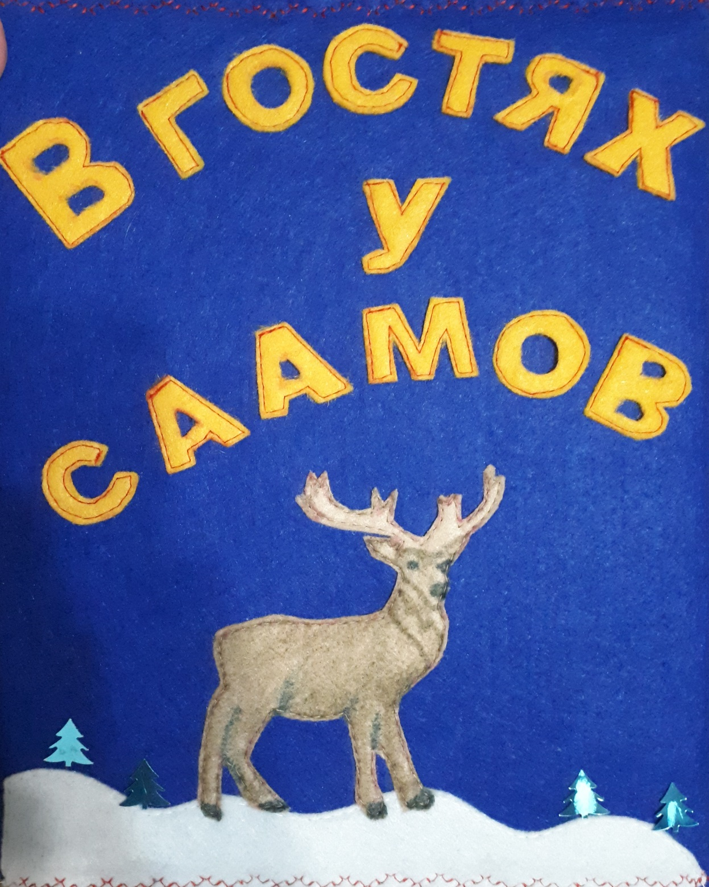
Выполнила Воспитатель МБДОУ №6 «Родничок»
Гонт Светлана Васильевна

Slide 2
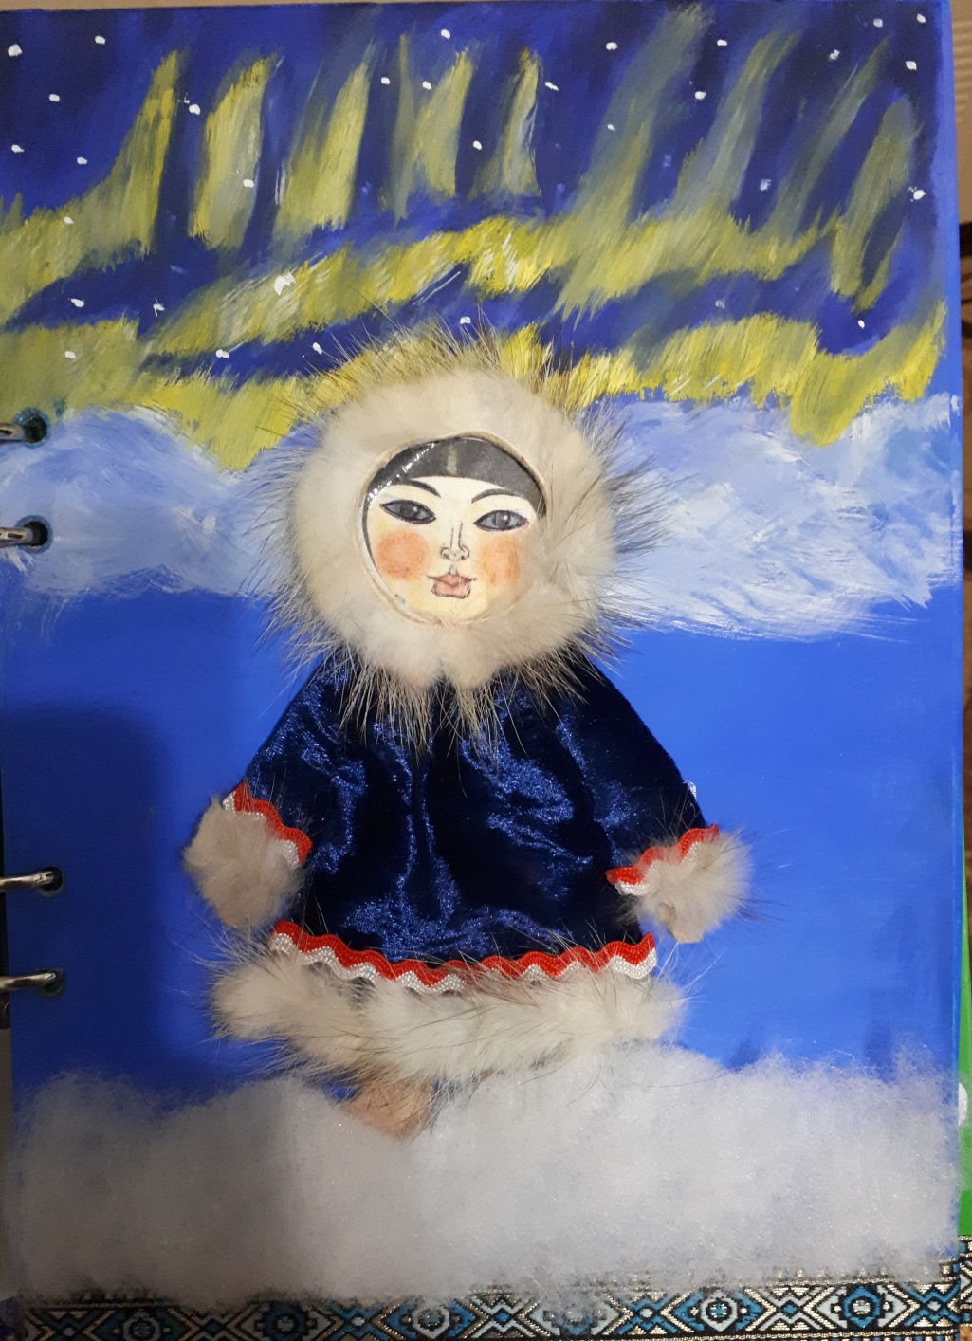
Цель: Познакомить детей с саамами, с их бытом и традициями. Воспитывать уважение и любовь к родной земле.
Задачи:
Расширить и уточнить знания детей о нашем крае, коренных жителях севера саамах.
Продолжать знакомить с особенностями культуры и быта саамов.
Воспитывать любовь к родной земле; уважение к людям разных национальностей.

Slide 3
Флаг состоит из вертикальных линий разной ширины синего, жёлтого, зелёного и красного цвета и объединяющего их красно-синего круга. Четыре цвета флага — цвета гакти, традиционного саамского костюма. Круг отражает форму саамского бубна и символизирует солнце и луну, первопредков саамов согласно поэме южносаамского поэта и священника Андерса Фьелльнера (1795—1876) Paiven parneh («Дети солнца», в другом переводе — «Сыновья солнца»): синяя часть круга — луна, красная — солнце. Четыре цвета флага, равно как и объединяющий их круг, символизируют также общность саамов Норвегии, Финляндии, Швеции и России.

Slide 4
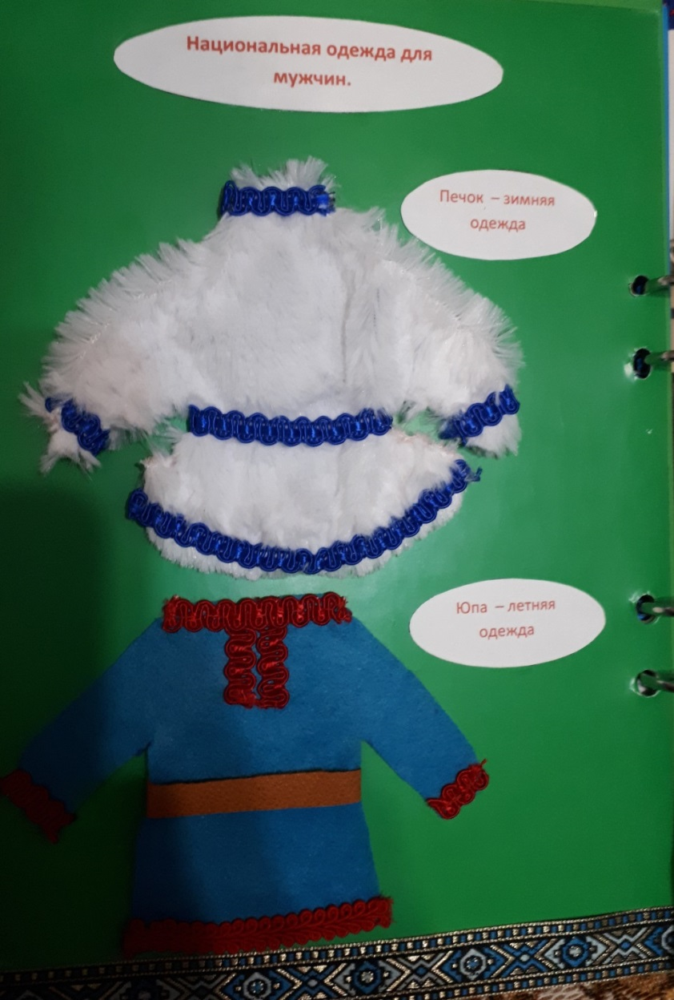
Национальная одежда
Для нелёгкого труда пастуха – оленевода нужна тёплая и удобная одежда. Из оленьего меха женщины изготавливали одежду и обувь.
Костюм древнего саама состоял из Верхней одежды глухого покроя, длиной ниже колен, сшитой мехом наружу, со стоячим воротником и прорезью для головы и рук. Называлась эта одежда печок.
Летняя одежда называлась юпа.

Slide 5
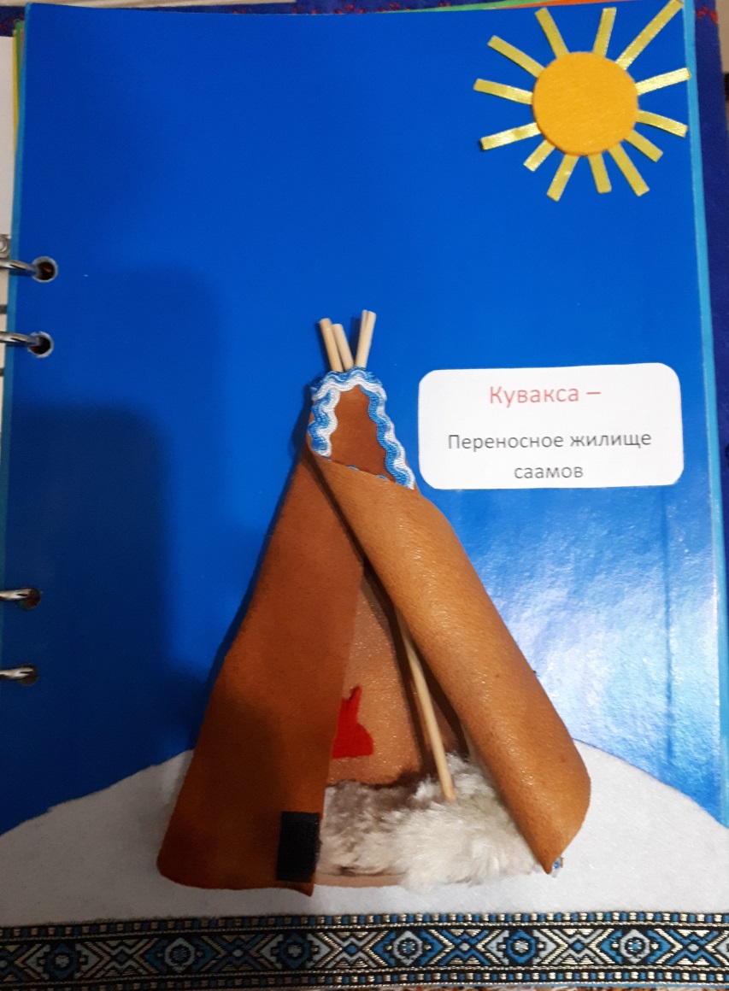
Жилище саамов
В тёплое время года, в период кочевья, жилищем служил разборный чум — кувакса, который представлял собой несколько шестов, крытых оленьими шкурами зимой и берестой летом.
В центре чума разжигали костер.

Slide 6
Основное занятие саамов – оленеводство.
Быт саамов во многом связан с оленеводством. Всю жизнь кочевал пастух – оленевод за своим стадом: куда олени, туда и он со всей семьёй. «Олень возит, олень кормит, олень одевает», - говорили саамы.

Slide 7
Главным продуктом питания для саамов служила оленина, рыба, грибы, ягоды.

Slide 8
Саамы старались сделать окружающие предметы не только удобными, но и красивыми.

Slide 9
Вышивка бисером в виде ромбов, треугольников, квадратов, многоугольников или овалов. Бисер трёх основных цветов: белого, голубого, жёлтого цвета.

Slide 10
Благодарю за внимание!

